Slide 1


OPTIMASI MODEL PERCAKAPAN
SEQUENCE TO SEQUENCE (SEQ2SEQ)
PADA APLIKASI CHATBOT BAHASA INDONESIA
Oleh. Yohanes Dwiki Witman Gusti Made /140707748
Dosen Pembimbing I : Y. Sigit Purnomo, WP., S.T., M.Kom.
Dosen Pembimbing II : Dra. Ernawati, M.T.

Slide 2
Latar Belakang (1)
Chatbot sudah semakin moderen dengan penggunaan deep learning dan saat ini mengalami transformasi yang pesat dalam membantu aktivitas manusia.
Keberhasilan Vinyals (2015) membuat model percakapan dengan dataset yang besar pada kerangka kerja sequence-to-sequence (SEQ2SEQ) yang tersusun atas dua Recurrent Neural Network (2-RNN).
Meskipun kualitas SEQ2SEQ menarik, RNN dianggap gagal menjadi alat utama pembelajaran, karena sulit untuk dilatih dan sangat rentan pada masalah hilang atau meledaknya gradien, sehingga perlu strategi optimasi yang tepat sebagai solusi untuk permasalahan tersebut
Add a footer
2

Slide 3
Latar Belakang (2)
Beberapa optimasi RNN pada model SEQ2SEQ pernah diteliti sebelumnya yaitu mekanisme gerbang, mekanisme perhatian, dan gradient descent. Perlu adanya penelitian terbaru yang memperlihatkan gabungan dari ketiga optimasi tersebut untuk mencapai state-of-the-art dari model percakapan.
Masih ada ruang bagi peneliti untuk mengembangkan model percakapan dengan dataset Bahasa Indonesia dari OpenSubtitle 2018 seperti pekerjaan Vinyals (2015) yang memakai dataset Bahasa Inggris OpenSubtitle 2016.
Add a footer
3

Slide 4

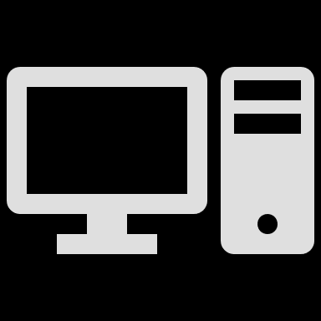

Rumusan Masalah
Bagaimana mengembangkan optimasi gabungan untuk model percakapan SEQ2SEQ berbasis algoritma RNN dengan sampel data dari dataset percakapan OpenSubtitle 2018 Bahasa Indonesia ?
Bagaimana performa dari hasil optimasi gabungan untuk model percakapan SEQ2SEQ berbasis algoritma RNN dengan sampel data dari dataset percakapan OpenSubtitle 2018 Bahasa Indonesia ?
Add a footer
4

Slide 5

Batasan Masalah
Indikator yang akan digunakan dalam pengukuran performa dari optimasi gabungan untuk model percakapan SEQ2SEQ berbasis algoritma RNN ini adalah accuracy, precision, recall, F1, dan loss.
Optimasi gabungan untuk model percakapan adalah kombinasi mekanisme gerbang LSTM dan GRU serta penambahan mekanisme perhatian versi Bahdanau dan gradient descent Adam.
Sampel data diambil dari OpenSubtitle 2018 Bahasa Indonesia dengan ukuran 5 ribu, 10 ribu, 15 ribu, dan 20 ribu baris data.
Add a footer
5

Slide 6

Tujuan Penelitian
Mengembangkan optimasi gabungan terbaik untuk model percakapan SEQ2SEQ berbasis algoritma RNN dengan sampel data dari dataset percakapan OpenSubtitle 2018 Bahasa Indonesia.
Mengetahui performa dari hasil gabungan optimasi untuk model percakapan SEQ2SEQ berbasis algoritma RNN dengan sampel data dari dataset percakapan OpenSubtitle 2018 Bahasa Indonesia untuk menghasilkan model yang dapat setara atau lebih baik dari penelitian sebelumnya.
Add a footer
6

Slide 7

Penelitian Terdahulu

Slide 8
Item Pembanding | Sutskever (2014) | Cho (2014) | Bahdanau (2014) | Vinyals (2015) | Made (2019)*
Mekanisme Gerbang | LSTM | GRU | GRU dengan Attention | LSTM | Kombinasi LSTM dan GRU dengan Attention
Gradient Descent | SGD | AdaDelta, SGD | SGD, AdaDelta | SGD, AdaGrad | Adam
Bahasa Pemrograman | C++ | Python | C++ | C++ | Python
Deep Learning Framework | - | Theano | - | - | Keras dan Tensorflow
Hasil | Terjemahan Mesin Bahasa Inggris - Prancis | Terjemahan Mesin Bahasa Inggris - Prancis | Terjemahan Mesin Bahasa Inggris - Prancis | Model Percakapan Bahasa Inggris | Model Percakapan Bahasa Indonesia
* Dalam penelitian ini.

Slide 9

Landasan Teori

Slide 10
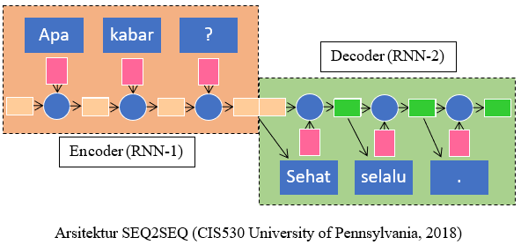
Sequence-to-Sequence (SEQ2SEQ) (1)
Model SEQ2SEQ dibentuk dari dua jaringan RNN, yaitu encoder (1) dan decoder (2).
RNN pertama atau encoder melakukan penyandian untuk sekuens input ke dalam vektor konteks dengan ukuran tetap;
RNN kedua atau decoder menggunakan vektor konteks tadi sebagai "benih" untuk menghasilkan sekuens target.
Add a footer
10

Slide 11
Sequence-to-Sequence (SEQ2SEQ) (2)
Keunggulan :
Menghasilkan respon percakapan yang akurat dan masuk akal pada domain terbuka (Vinyals et al., 2015).
Kesederhanaannya menjadi kekuatan utama, sehingga mudah diterapkan di berbagai tugas NLP, seperti tugas terjemahan mesin, question-answer, dan lainnya tanpa perlu perubahan yang besar arsitekturnya.
Add a footer
11

Slide 12
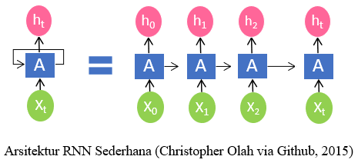
Recurrent Neural Network (RNN)
RNN merupakan salah satu kelas dari deep neural network yang dibentuk dari neuron buatan dengan satu atau lebih umpan balik yang berulang.
Kelemahan :
Pembelajaran jangka panjang RNN dengan gradient descent bisa menghasilkan masalah menghilang (1) atau meledaknya (2) gradien (Salehinejad et al., 2017).
terdapat kemungkinan gradiennya mengecil saat bobotnya kecil, karena perkalian matriks yang berulang kali untuk setiap langkah waktu;
gradien bisa meledak karena perkalian bobotnya menjadi lebih besar dari batas norma gradien.
Add a footer
12

Slide 13
Mekanisme Gerbang LSTM dan GRU
Salah satu cara mengatasi kelemahan RNN adalah memodifikasi arsitektur RNN dengan memasukkan unit gerbang GRU (1) atau LSTM (2) yang dirancang khusus untuk menyimpan informasi selama waktu periode yang lama.
Keunggulan GRU (1):
Waktu pelatihan yang lebih cepat dan hasilnya bisa disandingkan dengan LSTM (Chung et al., 2014).
Keunggulan LSTM (2):
Unit memorinya dapat mengingat informasi yang jaraknya jauh dan melacak berbagai atribut yang sedang diproses (Karpathy et al., 2016)
Penghafalan dan pengingatan kembali untuk jangka panjang, khususnya data yang sangat besar.
Add a footer
13

Slide 14
Mekanisme Perhatian
Mekanisme perhatian memungkinkan model untuk belajar keberpihakan antara modalitas yang berbeda (Luong et al., 2015), misalnya, antara visual gambar dan keterangan gambar pada pembuatan image caption.
Bahdanau (2014) menerapkan mekanisme perhatian untuk menyelaraskan kata-kata pada tugas terjemahan mesin sehingga mengatasi kinerja buruk pada sekuens yang panjang.
Add a footer
14

Slide 15
Gradient Descent
Model deep learning biasanya memiliki parameter (bobot dan bias) dan fungsi biaya (error) untuk mengevaluasi seberapa baik set dari parameter tersebut.
Gradient Descent menyesuaikan bobot model dan secara iteratif bergerak menuju nilai parameter yang meminimalisasi nilai dari fungsi biaya (error).
Add a footer
15

Slide 16

Perancangan Model
.

Slide 17
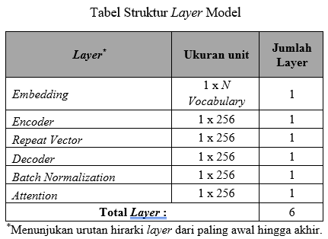
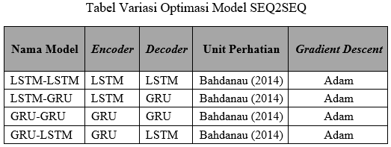
Perancangan Model Optimasi
Add a footer
17

Slide 18
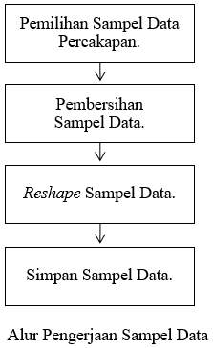
Perancangan Sampel Data
Memakai 5-20 ribu baris percakapan dari OpenSubtitle 2018. Pemakaian sampel data akan menghindari overfitting karena mencoba memasang data yang berderau itu untuk dilatih ke dalam jaringan.
Langkah pemrosesan sederhana pada sampel data adalah menghapus kata yang bukan teks percakapan.
Giliran percakapan aktor pada OpenSubtitle 2018 tidak ditunjukkan dengan jelas, sehingga setiap kalimat diasumsikan akan diucapkan oleh aktor yang berbeda.
Setiap baris data adalah pasangan kalimat konteks dan target, sehingga perlu mengubah bentuk (reshape) sampel data menjadi kalimat berpasangan, maksimal 15 kata per kalimat.
Add a footer
18

Slide 19
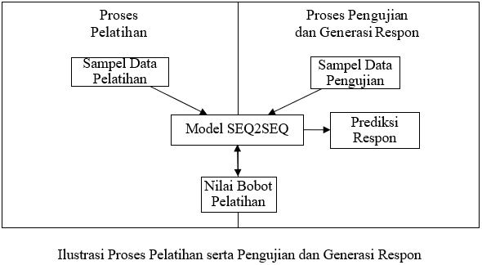
Proses Pengerjaan Model Optimasi
Add a footer
19

Slide 20
Spesifikasi Pelatihan
Perangkat keras untuk melakukan penelitian ini yaitu:
Personal computer (PC) untuk proses pembangunan dan percobaan model dengan Windows 10 Pro versi 1803 (Redstone 4), processor Intel Pentium G4560 @3.50 GHz, RAM 16 GB, dan GPU Nvidia GTX 1070 8 GB dengan 1920 CUDA cores.
Personal computer (PC) untuk proses pembangunan dan percobaan model dengan sistem operasi Windows 7 Ultimate, processor Intel CPU Intel Core i7 @3.50 Ghz, RAM 16 GB, dan GPU Nvidia GeForce GTX 660 Ti 3 GB dengan 1344 CUDA cores.
Dalam penelitian ini juga menggunakan beberapa library untuk bahasa pemrograman Python. Library yang digunakan dalam penelitian ini yaitu.
Numpy 1.15.4 untuk pemrosesan array dan matriks.
Python CSV untuk membaca sampel data dengan ekstensi Tab Separated Values (TSV).
Keras 2.2.4 untuk framework deep learning yang bekerja diatas Tensorflow.
Spyder 3.3.2 untuk lingkungan pengembangan yang scientific programming.
20

Slide 21
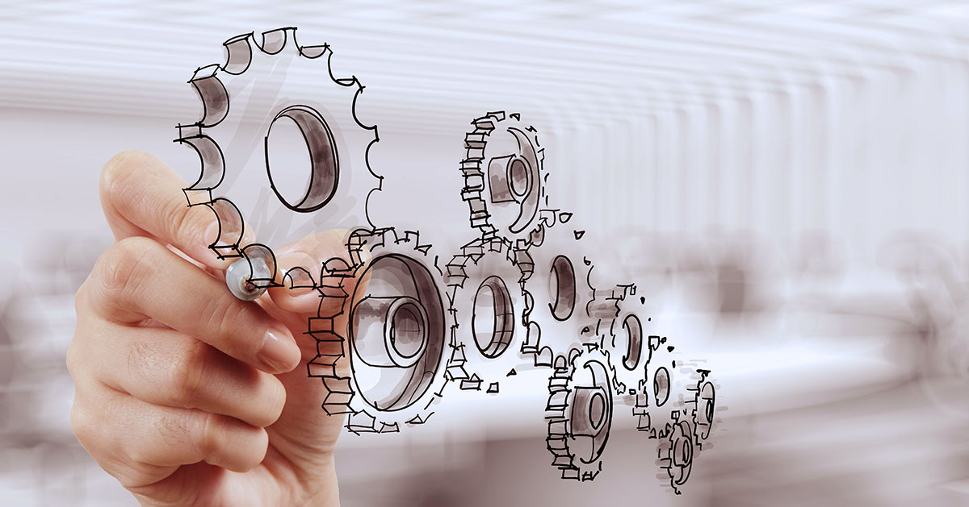
Implementasi dan Evaluasi Model Optimasi
.

Slide 22
Pelatihan Model (1)
Proses pelatihan akan mengambil data sebanyak 80% dari ukuran sampel data.
Jumlah epoch pada proses pelatihan sebanyak 200 kali.
Analisis lama waktu pelatihan:
Proses komputasi yang terjadi di dalam model mempengaruhi lama waktu pelatihan.
Lama waktu pelatihan yang paling cepat dimiliki oleh model Tanh RNN-Tanh RNN karena model ini adalah model dengan arsitektur RNN yang murni tanpa mekanisme gerbang dan hanya memiliki aktivasi tanh.
Lama waktu pelatihan yang paling cepat untuk model optimasi dimiliki oleh model gerbang GRU-GRU karena secara umum GRU memerlukan proses komputasi untuk 2 gerbang (reset dan update), dibandingkan dengan LSTM yang membutuhkan proses komputasi untuk 3 gerbang (input, output, dan forget)
Add a footer
22

Slide 23
Pelatihan Model (2)
Analisis untuk ukuran bobot pelatihan:
Model mempengaruhi ukuran bobot hasil dari pelatihan.
Ukuran bobot paling kecil dimiliki oleh model Tanh RNN-Tanh RNN karena model ini hanya menyimpan hasil komputasi dari aktivasi tanh di setiap langkah waktu.
Ukuran bobot paling kecil untuk model optimasi dimiliki oleh model gerbang GRU-GRU. Mekanisme gerbang GRU memang dirancang untuk memiliki sedikit parameter (bobot) karena jumlah gerbangnya hanya 2 (reset dan update) dan tidak ada unit memori terpisah seperti LSTM.
Ukuran bobot paling besar dimiliki oleh model gerbang LSTM-LSTM, karena LSTM memiliki unit memori terpisah dan dikontrol oleh banyak gerbang (input, output, dan forget).
Add a footer
23

Slide 24
Pelatihan Model (3)
Analisis untuk nilai metrik dan loss model Tanh RNN-Tanh RNN :
Nilai metrik dan loss yang dihasilkan oleh model Tanh RNN-Tanh RNN bisa dikatakan tidak stabil karena terlihat adanya perbedaan nilai yang cukup tinggi dan mencolok untuk setiap epoch dari model tersebut.
Jaringan model ini tidak stabil karena masalah dari hilang atau meledaknya nilai gradien. Terdapat kemungkinan gradien model semakin mengecil karena perkalian matriks yang berulang kali dengan bobot yang kecil dan juga bisa meledak karena hasil perkalian bobotnya lebih besar dari batas norma gradien.
Secara tidak langsung memberikan efek kepada nilai metrik, terutama nilai precision, recall, dan F1 yang tidak berada diantara 0 dan 1, serta nilai loss yang menurun sangat tajam di beberapa epoch pada sampel 10-20 ribu.
Add a footer
24

Slide 25
Pelatihan Model (4)
Analisis untuk nilai metrik dan loss Model Optimasi:
Nilai metrik yang paling tinggi dan nilai loss yang paling rendah untuk model optimasi pada saat pelatihan dihasilkan oleh model gerbang LSTM-LSTM di semua sampel data, kemudian dilanjutkan dengan model GRU-LSTM, LSTM-GRU, dan GRU-GRU.
Kombinasi jenis gerbang yang berbeda seperti model gerbang LSTM-GRU dan GRU-LSTM dapat mengungguli model gerbang GRU-GRU di semua sampel data, namun belum mampu mengungguli model gerbang LSTM-LSTM. Hal yang menarik lainnya dari penelitian ini adalah untuk model dengan kombinasi jenis gerbang yang berbeda, unit gerbang GRU lebih baik digunakan pada encoder model dan unit gerbang LSTM lebih baik digunakan pada decoder model. Hal ini diperlihatkan dari hasil nilai metrik dan loss pelatihan dari model gerbang GRU-LSTM lebih baik daripada model gerbang LSTM-GRU.
Add a footer
25

Slide 26
Evaluasi Model (1)
Proses pengujian akan mengambil data sebanyak 20% dari ukuran sampel data
Jumlah epoch pada proses pengujian sebanyak 200 kali
Analisis untuk lama waktu pengujian:
Lama waktu pengujian sangat bergantung pada besarnya sampel data dan model yang digunakan untuk proses pengujian.
Lama waktu pengujian yang paling cepat dimiliki oleh model Tanh RNN-Tanh RNN karena model ini adalah model dengan arsitektur RNN yang murni tanpa mekanisme gerbang dan hanya memiliki aktivasi tanh.
Lama waktu pengujian yang paling cepat untuk model optimasi dimiliki oleh model gerbang GRU-GRU karena secara umum GRU memerlukan proses komputasi untuk 2 gerbang (reset dan update), dibandingkan dengan LSTM yang membutuhkan proses komputasi untuk 3 gerbang (input, output, dan forget).
Add a footer
26

Slide 27
Evaluasi Model (2)
Analisis untuk nilai metrik dan loss model Tanh RNN-Tanh RNN :
Lama waktu pengujian sangat bergantung pada besarnya sampel data dan model yang digunakan untuk proses pengujian.
Nilai metrik dan loss yang dihasilkan oleh model Tanh RNN-Tanh RNN bisa dikatakan tidak stabil karena terlihat adanya perbedaan nilai yang cukup tinggi dan mencolok untuk setiap epoch dari model tersebut.
Model Tanh RNN-Tanh tidak dapat belajar secara optimal dari data pelatihan sehingga menghasilkan nilai metrik dan loss yang tidak bagus pada saat proses pengujian.
Secara tidak langsung memberikan efek kepada nilai metrik, terutama nilai precision, recall, dan F1 yang tidak berada diantara 0 dan 1, serta nilai loss yang menurun sangat tajam di beberapa epoch pada sampel 10-20 ribu.
Add a footer
27

Slide 28
Evaluasi Model (3)
Analisis untuk nilai metrik dan loss Model Optimasi:
Hasil pada epoch ke-50 untuk setiap model gerbang pada semua sampel data memiliki nilai metrik dan loss terbaik, kecuali nilai metrik recall. Selisih hasil nilai metrik antara epoch terlihat kecenderungan penurunan nilai dimana nilai metrik yang didapatkan lebih tinggi pada epoch ke-50 daripada epoch ke-200. Hal ini juga terlihat pada nilai loss pada setiap model gerbang, dimana angkanya menjadi tinggi untuk setiap epoch. Hal tersebut dapat membuktikan bahwa jumlah iterasi maksimal berada pada epoch ke-50 dan mulai memperlihatkan titik jenuh ketika jumlah epoch tersebut makin besar.
Jumlah epoch yang besar tidak menjamin kualitas hasil akurasi yang semakin baik. Hal ini dikenal dengan kondisi overfitting dimana nilai metrik yang dihasilkan justru semakin tidak bagus terutama pada pengujian data diluar dari dataset pelatihan. Nilai metrik yang dihasilkan pada epoch ke-100 tidak lebih baik dari epoch ke-50, karena mulai terlihat beberapa kondisi overfitting yang terjadi di beberapa hasil pengujian. Kondisi overfitting juga nampak pada epoch ke-150 dan ke-200.
Add a footer
28

Slide 29
Evaluasi Model (4)
Penyebab Tidak Optimalnya Hasil Evaluasi/Pengujian:
Ada beberapa penyebab yang membuat nilai metrik dan loss pada proses pelatihan lebih baik dibandingkan dengan pengujian, salah satunya adalah kualitas dari dataset OpenSubtitles 2018 Bahasa Indonesia.
Dataset OpenSubtitle termasuk jenis open domain dimana terdapat banyak topik pembicaraan dan jenis dataset ini sangat berderau karena satu percakapan yang sama dapat dilakukan oleh banyak aktor (Vinyals, 2015).
OpenSubtitle perlu ditinjau lebih lanjut sebab banyak ditemukan kata yang salah ketik, kesalahan ejaan, kesalahan kata saling sambung, serta bentuk kata yang tidak baku dan tidak formal, yang pada akhirnya menyebabkan duplikasi pada kamus kata (vocabulary).
Susunan kata dalam kalimat percakapan juga terlihat bebas, tidak struktural atau tidak mengikuti tatanan subjek, predikat, objek, dan keterangan (SPOK). Selain itu, terdapat ketidaklogisan antara pemetaan konteks dengan target, sehingga percakapan yang terjadi tidak sesuai dengan topiknya. Oleh karena itu, perlu penelitian lebih lanjut untuk penggunaan dataset dari OpenSubtitle Bahasa Indonesia
Add a footer
29

Slide 30
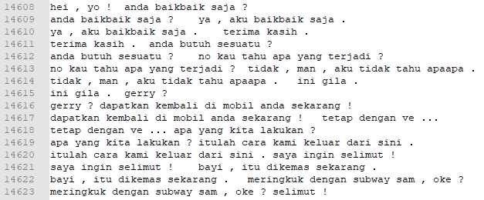
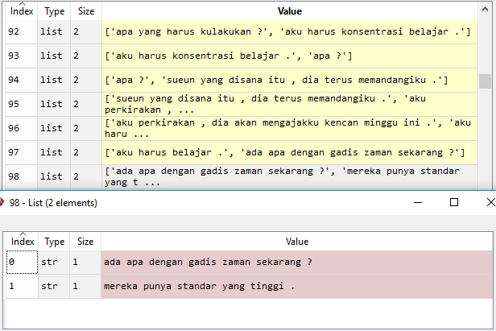
Kualitas Sampel Data
Add a footer
30

Slide 31
Kesimpulan
Penelitian tentang pengembangan model percakapan dengan algoritma SEQ2SEQ berbasis Recurrent Neural Network dengan model gerbang LSTM-LSTM, LSTM-GRU, GRU-GRU, dan GRU-LSTM serta penambahan mekanisme perhatian dan gradient descent pada sampel data dari OpenSubtitle 2018 Bahasa Indonesia telah berhasil dilakukan.
Hasil dari pengujian dari 4 model percakapan yang sudah dioptimalkan menunjukkan nilai metrik yang cukup tinggi dan loss yang rendah pada sampel 15 ribu dan epoch ke-50, dengan skor pengujian terbaik dihasilkan oleh model gerbang LSTM-LSTM, yaitu hasil accuracy sebesar 71,76%, precision 86,78%, recall 67,46%, F1 75,88%, dan loss 2,665.
Add a footer
31

Slide 32
Saran
Mengembangkan penggunaan mekanisme gerbang multilayer pada bagian encoder ataupun decoder model.
Sampel data yang digunakan dapat diganti dengan dataset yang sedikit berderau dan perlu penelitian tentang pemilihan sampel data secara lanjut.
Mengembangkan penggunaan representasi vektor kata yang telah dilatih sebelumnya (pre-trained) ke dalam model, seperti Word2Vec, GloVe, atau Fast Text sehingga pemetaan kamus kata (vocabulary) menjadi lebih banyak.
Add a footer
32

Slide 33
Demo Model

Slide 34

.

